Slide 1
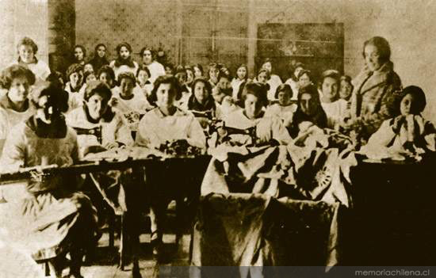
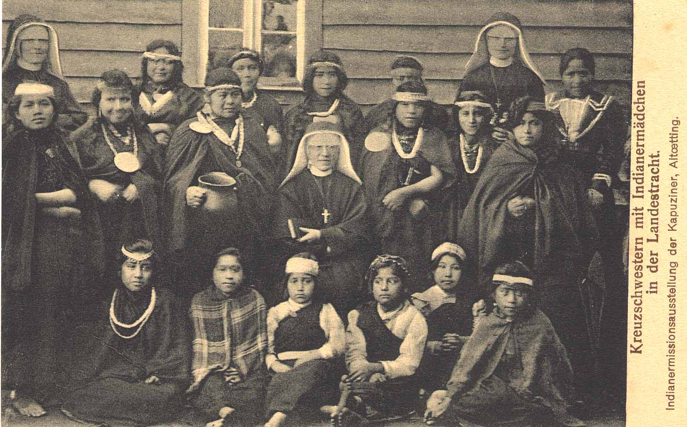
La segregación de la mujer en la educación superior

Slide 2
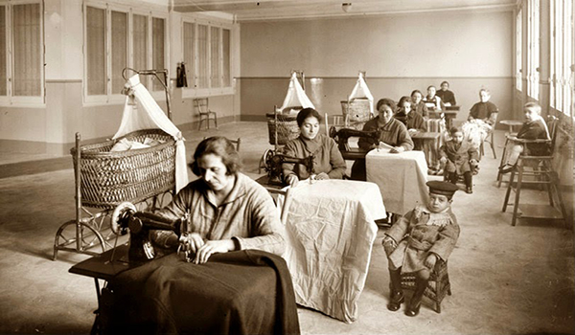
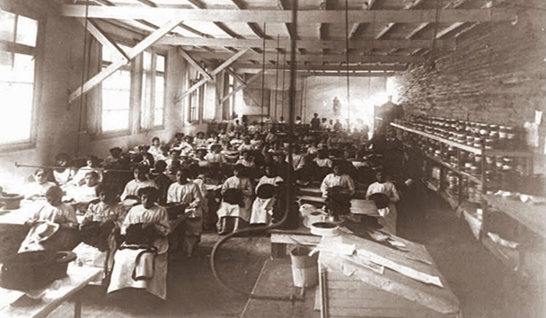
Roles que la sociedad patriarcal le fijaba a las mujeres.
Madre, criadora, cuidadora,
El hogar, la familia y la crianza.
Roles que la sociedad clasista de la época les asignaba según su origen social.
La educación superior como la preparación para la autonomía económica, social y política de las personas.
Un grupo de mujeres trabajando en la Fábrica de Sombreros «Girardi», Santiago de Chile. 1910.
Notes:
la preparación para la autonomía económica, social y política de las personas

Slide 3

Lo público y lo privado
….Las actividades socialmente más valoradas, las que tienen un mayor prestigio, las realizan prácticamente en todas las sociedades conocidas los varones….. (Espacio público, espacio privado. Celia Amorós)
Dicotomia entre el espacio público y el espacio privado. Mundo del hombre y mundo de la mujer.
Espacio de la familia: La reproducción, la formación religiosa y valórica de las nuevas generaciones.
Papel de la mujer como “guardadora de estas características” disciplinamiento y jerarquización.
Las mujeres en la historia son como una especie de muro de arena: entran y salen al espacio público sin dejar rastro, borradas las huellas.. …. (Espacio público, espacio privado. Celia Amorós)

Slide 4
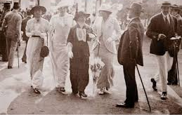
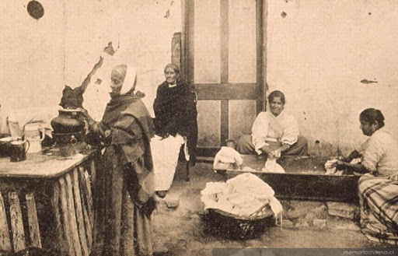
Fresia O. Manterola maestra “Liceo de Niñas de Copiapó y Escuela Rafael Valdés” en 1878, decia…..“basta que la mujer se ocupe de su hogar y obedezca con sumisión”, sin fijarse en que su hogar es un pequeño imperio, donde, si es verdad que tiene que dominar por el amor, la dulzura y la gracia, tiene también que quitar al hombre la brusquedad de sus pasiones, que imprimir en derredor suyo el amor de Dios, de la patria, de la familia y de la humanidad entera, que es lo que debe considerarse como complemento de la perfección moral del individuo. Tiene que derramar todos los tesoros de amor y ternura que deben bañar su corazón; extender su bienhechora influencia sobre las costumbres y civilización de la sociedad toda!.”
Las miradas sobre la educación de la mujer
El Estandarte Católico en 1877 durante la polémica sobre los estudios superiores de la mujer: “La misión natural de la mujer, aquella noble misión que la Providencia le ha confiado para el bien de la sociedad y del individuo, consiste principalmente en ser buena y abnegada madre de familia, esposa fiel y consagrada a los deberes domésticos e hija sumisa y obsequiosa para con sus padres”

Slide 5
entonces la educación superior de las mujeres se segregaba en tres líneas: la educación moral, la educación profesional, la educación técnica.
Para las mujeres de la élite: Elevación moral. Cultivo personal. Educación de tipo liberal.
Para las mujeres de capas medias: Formación profesional para apoyar las labores de cuidado y crianza en enseñanza y la reproducción.
Para las mujeres de clase obrera: Instrucción técnica en áreas femeninas. Mujeres obreras tienen que trabajar fuera bajo regimenes “masculinos” acomodada su función a las supuestas “virtudes” femeninas
La mayoría de las mujeres estaba al margen de esta educación.

Slide 6
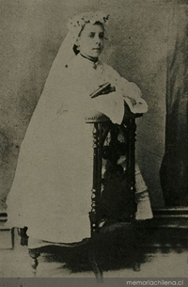
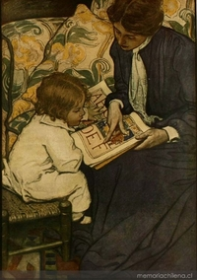
Las mujeres de la clases altas
Ella se daba a las mujeres de las clases altas como "ornamento", usualmente a través de preceptores privados. Una de las expresiones sociales más visibles de ella eran los salones del siglo XIX, esas "reuniones habituales realizadas en el seno de los grupos ilustrados de la oligarquía criolla, en las que se comparten actividades informales asociadas al cultivo del intelecto [...] [usualmente] organizados por damas casadas o viudas que invitan y reciben en los salones de su casa a destacados intelectuales, políticos y artistas”
(Darcie Doll“Desde los Salones a la Sala de Conferencias: Mujeres Escritoras en el Proceso de Constitución del Campo Literario en Chile”.)

Slide 7
Jenaro Abasolo decia…..
“Se trata de saber cuál es la mejor función social de la mujer y cómo afianzarla. Vale más la mujer que sabe lo que debe ser y saber para educar bien sus hijos que la docta que gasta su tiempo en adoctrinarse en otras cosas. Mas, ¿cómo hacer esa mujer mejor? [...]. Hay dos grandes esferas de actividad en la sociedad: la esfera política y la esfera moral. La primera está plenamente ocupada por el hombre, y hasta la fecha es un problema en averiguar la conveniencia que habría en hacer participar de ella a la mujer, o bien, si esta conveniencia es de aquellas que vienen a favorecer su misión educacionista, que es lo que más debemos tener en vista: hacer a la buena madre.”
Los sectores conservadores católicos, por su parte, tenían sus reservas acerca del conocimiento en manos de la mujer, particularmente porque crecientemente éste se asociaba a la ciencia laica. Como lo decía directamente Crescente Errázuriz, “Lo que hace verdaderamente respetable a la mujer no es que sea sabia, sino que sea buena.”

Slide 8
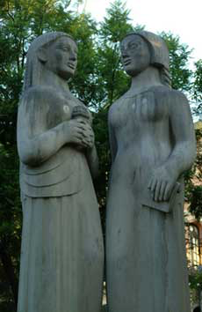
“Sabido es que el principio de la felicidad de los pueblos consiste en la civilización de sus individuos amparados por las leyes; pero la civilización no podemos alcanzarla sin el trabajo y este nos lo enseñan las costumbres. Estos dos elementos de la vida social, es decir, las leyes y las costumbres, nos vienen de los dos seres que componen la especie humana. Si aquellas son justas dan por resultados el progreso; pero para que este vuele con rapidez, es necesario que de igual manera sea impulsado por ambos.” Antonia Tarragó 1872
Antonia Tarragó e Isabel Le Brun

Slide 9
Respuesta a la solicitud…..
En la sesión del 18 de octubre de 1872 del consejo Universitario de la Universidad de Chile, en que se dio lectura a la solicitud, el decano de la Facultad de Medicina, don José Joaquín Aguirre, y el secretario de la Universidad, Miguel Luis Amunátegui, expusieron que no conocían disposición alguna que prohibiera a la mujer aspirar a grados universitarios, que el asunto estribaba solamente en que "las mujeres manifestasen, como los hombres, su competencia por medio de los mismos exámenes"
Sin embrago frente a la oposición del Decano de Derecho y a proposición del decano de Ingenieria, la solicitud de doña Antonia fue derivada a don Abdón Cifuentes quien respondió que esa decición correspondia al consejo universitario
Finalmente, 14 de noviembre de 1873 se resuelve “después de alguna discusión, se acordó manifestar al señor Ministro de Instrucción Pública que el Consejo no ve inconveniente para que las mujeres aspiren a grados universitarios"

Slide 10
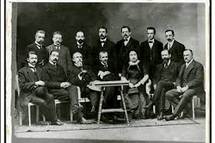
El 5 de febrero de 1877 el Ministro de Justicia, Culto e Instrucción Pública, don Miguel Luis Amunátegui, firmaba el decreto que marca un hito en la historia de la instrucción femenina: la validación de exámenes de mujeres ante comisiones universitarias:
1° Que conviene estimular a las mujeres a que hagan estudios serios y sólidos;
2° Que ellas pueden ejercer con ventaja alguna de las profesiones denominadas científicas;
3° Que importa facilitarles los medios de que puedan ganar la subsistencia por sí mismas, decreto:Se declara que las mujeres deben ser admitidas a rendir exámenes válidos para obtener títulos profesionales, con tal que se sometan para ello a las mismas disposiciones a que están sujetos los hombres.

Slide 11
En 1887 se graduan de médicos y solo con dias de diferencia Eloisa Díaz, Ernestina Pérez Eva Quezada Acharán que se convirtieron en médicos cirujanos.
Matilde Brandau y Matilde Throup fueron las primeras abogadas tituladas en 1892.
Griselda Hinojosa la primera químico-farmacéutica, graduada en 1899.
Es interesante reparar en que el impulso definitivo del Estado hacia la instrucción secundaria femenina llegó recién en 1895 con la creación del Liceo N°1 en Santiago, ¡18 años después del Decreto Amunátegui¡

Slide 12
Primera química farmacéutica: El 4 de diciembre de 1899 Griselda Hinojosa Flores recibió su título profesional, convirtiéndose así en la primera farmacéutica de la Universidad de Chile. María Griselda luego se destacó como una sólida profesional en Copiapó y en 1900, formó sociedad con Percival Rojas para liderar la "Botica y droguería Copiapó". Ya en esa época ella se autodefine como Farmacéutico Químico, anticipándose en medio siglo a la actual denominación.
Primera ingeniera: Justicia Espada Acuña Mena de Gajardo obtuvo el título de Ingeniera con la mención Civil el año 1919, transformándose en la primera mujer chilena y sudamericana en recibirlo.
Primera ingeniera agrónoma: En el año 1922 Victoria Tagle rinde satisfactoriamente su examen final y es aprobada su tesis titulada "Industria de la Caseína i sus derivados".
Primera química: La Dra. María Margarita Préndez Bolívar, titulada el 14 de septiembre de 1966, pertenece a la primera generación de profesionales Químicos de nuestra casa de estudios. Se ha dedicado por más de 40 años tanto a la investigación como a la enseñanza de la química y participa activamente en la formación de estudiantes de pre y posgrado de la Facultad de Ciencias Químicas y Farmacéuticas.

Slide 13
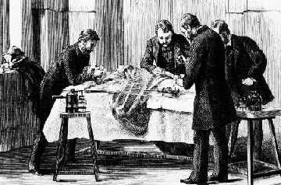
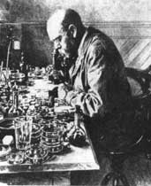
La Medicina como un oficio practicado en forma monopólica por los hombres: Una natural correspondencia entre práctica médica y masculinidad
La mujer quedaba recluida a labores de cuidado de enfermos, enfermeria, obstetricia y difusión de la medicina popular
Objetividad y racionalidad versus
Subjetividad y emocionalidad
Conocimiento y dominio versus ignorancia y sometimiento
El 19 de mayo de 1833 la Escuela de Medicina, el 28 de febrero de 1834, la Escuela de Farmacia y el 16 de Julio de 1834 la Escuela de Obstetricia para matronas.

Slide 14
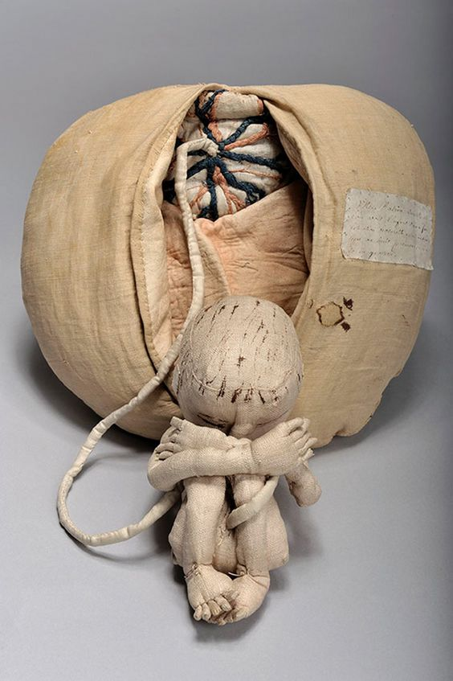
Las mujeres de capas medias: La madre ciudadana
Las matronas
El Decreto Supremo del 16 de julio de 1834, estableció primer curso de Obstetricia
"Para las mujeres de esta capital que deseando dedicarse a la profesión sepan leer y escribir, hayan recibido una decente educación y sean jóvenes, robustas y bien constituidas".
La Escuela funcionó en la Casa de Huérfanos, donde se graduaron las primeras matronas, cuya nómina "Por orden de mérito por el Tribunal del Protomedicato" fue publicada en "El Araucano", el 24 de marzo 1836. La alumna más distinguida de esa promoción fue Isidora Góngora.

Slide 15
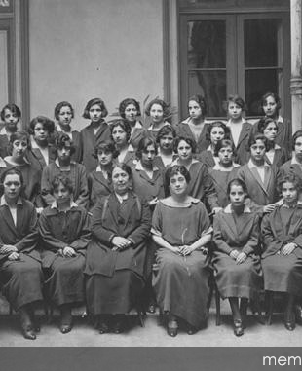
Escuela Normal de preceptoras
El 5 de enero de 1854 se inauguró en Santiago la Escuela Normal de Preceptoras. Con el objetivo de formar profesoras para la enseñanza primaria, en su currículum (diferente al de la Escuela de preceptores). Su plan era teórico, práctico y moral. En 1871 se crea una en Chillán y en 1874 en La Serena.
A cargo de las Monjas francesas del sagrado corazón hasta 1883 cuando pasa a depender de profesoras alemanas.

Slide 16
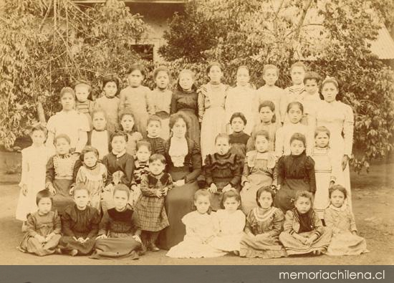
Escuela Normal de Preceptoras
Las condiciones de admisión exijían a las aspirantes a alumnas «tener diez a do ce años de edad, instrucción regular en leer i escribir, i acreditar, por medio de una información sumaria, buena conducta, decidida aplicación i pertenecer a una familia honrada i juiciosa».
...parece que la mujer hubiese nacido para la minuciosa i modestísima tarea de enseñar a los niños. Ella es sin duda generalmente mas consagrada, mas pudorosa, mas paciente, mas moral, mas adecuada en una palabra, para esa difícil i penosa ocupación. Como quiera que la mujer por su naturaleza i por sus hábitos es mas de la casa que el hombre, hasta la escuela misma está de ordinario mas atendida, mas aseada, mas ordenada con ellas que con los hombres
Revista de Instrucción primaria 1866
Las materias….lectura, escritura, dogma y moral religiosa, gramática castellana, aritmética, geografía, dibujo, historia, métodos de enseñanza mutua y simultánea, costura, bordado y labores de aguja.

Slide 17
En 1836 se titularon las primeras 16 matronas: Isidora Góngora, Josefa Benavides, Francisca Vilches, Gertrudis Figueroa, Luisa López, Juana Echeverría, Josefa Reyes, Martina Naranjo, Cayetana Navarro, Eugenia Villanueva, María Ibarra, Isidora González, Francisca Galdames, Rosario Rojas, Carmen López, Juana Durán
“Si la instrucción femenina tenía como supremo fin ilustrar a quienes tenían la responsabilidad con los futuros ciudadanos en su calidad de madres y preceptoras, la instrucción de las matronas las preparaba para la no menor misión de cuidar a las mujeres en el momento en que se convertían en madres” . Maria Soledad Zarate.
En 1857 se titularon las primeras nueve mujeres como profesoras primarias: Matilde Baldovinos, Dominga Lobo, Pabla Salcedo, Ignacia Flores, Antonia Claro, Margarita Salas, Manuela Varas, Carmen Varela, y Julia Nieto

Slide 18
Educación técnica para las demandas del naciente capitalismo
Demandas: Aumento de la industria manufacturera. El currículo elevar el nivel y la calidad de la producción doméstica en las industrias: Vestuario, alimentos y servicios.
La escuela de Artes y oficios fue fundada en 1849 y sólo permitía el ingreso de hombres.
Mantenía la idea de disciplinamiento de la mujer, la división sexual del trabajo, la segmentación de ocupaciones por sexo y la desigualdad de salarios.

Slide 19
Proporción (porcentaje) de mujeres en algunas ramas de actividades según años. Arriba industriales, abajo profesionales. En las ramas que no están en este cuadro (e.g. minería, transportes y otras) la participación de la mujer como trabajadora era mínima. (Tomado de Gálvez y Bravo, p. 21.)

Slide 20
Para esos empresarios, estas mujeres “hijas del pueblo” no contaban como tales a la hora de considerar sus roles de madres y criadoras, como lo testifica el siguiente argumento:
“Con el sistema de educación vigente en nuestras escuelas de mujeres, sacamos muy pocas que sean útiles, muchísimas predispuestas a perderse. La educación literaria que reciben las hijas del pueblo las habilitaría cuando más para reemplazar a sus maestras; en cambio, es muy aparente para fomentar en ellas el orgullo y el amor propio que las hace desconocer su condición social y hasta a sus mismos padres. ¡Cuántas ex-alumnas quieren ser sirvientes, cocineras, etc.? [...]
Haciendo más práctica y más útil su enseñanza es como el Estado podría favorecer eficazmente los intereses de la mujer, y también, secundado en esto por los particulares, abriendo nuevos horizontes a su industria. [...] Se cuenta en este número la tipografía, la encuadernación de libros, la fabricación de cigarrillos, la venta de mostrador, etc. que las mujeres podrían ejercer sin inconvenientes y sin duda con grandes ventajas para ellas y la sociedad.”

Slide 21
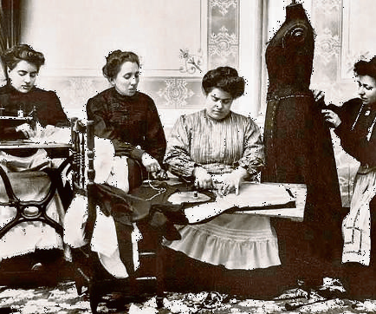
La enseñanza en la escuela de artes y oficios femenina: La escuela profesional de niñas: 09 de enero de 1888
Comercial i caligrafía
Modistas
Lencería i costura corriente
Bordado
Guantería
Cartonaje i marroquinería
Cocineria
Lavado i aplanchado
Dibujo
Valparaíso en 1897; Concepción en 1900; Entre 1901 y 1906 se crearon cerca de 25 nuevos establecimientos en distintas ciudades del país

Slide 22
Porcentaje de mujeres en algunas ramas de actividades según años.

Slide 23
Escuelas Profesionales para mujeres
Profesiones | Hombres | Mujeres
Empresarios | 138 | ------
Comerciantes | 13122 | 2128
Profesores i preceptores | 368 | 559
Domésticos | 4067 | 17963
Estudiantes | 7214 | 3963
Profesiones i artes liberales | 1490 | 223
Mecánicos | 1377 | 5
Listado censal de “profesiones” Provincia de Santiago, 1885

Slide 24
Trabajo femenino 1907
Oficios y profesiones | Nº de mujeres (P: 1.625.058 PT: 361.012)
Modistas y costureras | 126.666
Empleadas domésticas | 67.682
Lavanderas | 67.977
Matronas | 1.070
Abogadas | 3
Medicas | 7
Dentistas | 10
Farmacéuticas | 10
Profesoras | 3.980
Hacia 1927 ya habían egresado 476 farmacéuticas, 115 dentistas, 18 abogadas, una agrónoma y una ingeniera.
Mujeres, profesiones y oficios, F Klimpel, Ed. Andrés Bello 1962

Slide 25
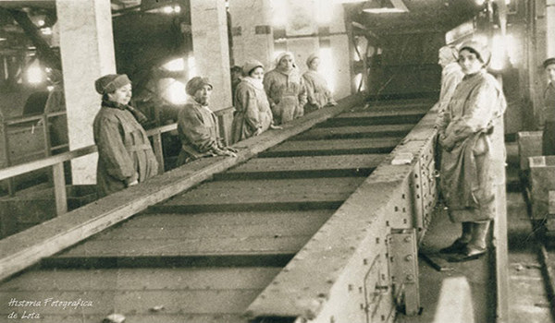
LA EDUCACIÓN POLÍTICA: UNA INICIATIVA DE LAS PROPIAS MUJERES
“Debe, pues, la mujer tomar parte en la cruenta lucha entre el capital y el trabajo e intelectualmente debe un puesto, defendiendo por medio de la pluma a los desheredados de la fortuna, a los huérfanos de instrucción contra las tiranías de los burgesotes sin conciencia. [...] fundamos esta hoja para que sirva como atalaya de la idea, llevando a los hogares proletarios las proyecciones luminosas de la razón y el derecho, e ilumine la mente de tantas mujeres de trabajo que yacen en la más completa oscuridad debido solo a la torpeza criminal de los de arriba.”
Carmela Jeria, La alborada, 1905

Slide 26
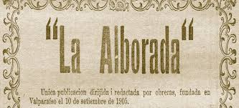
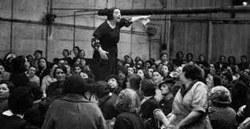
La primera sociedad femenina se funda en
de Valparaíso el 20 de noviembre de 1887. Se llamó Sociedad de Obreras de Socorros Mutuos de Valparaíso. Su objetivo específico de proteger su deteriorado cuerpo sometido a las más duras condiciones del trabajo asalariado fabril”
En 1905 se publica “La Alborada”, redactada por Carmela Jeria, obrera tipógrafa. “Fue el primer periódico de la prensa obrera chilena redactado por una mujer. Fue distribuido bimensualmente en las ciudades principales, con pocas omisiones, hasta que cesó de publicarse bruscamente en mayo de 1907”

Slide 27
En 1875, un grupo de ellas intentó inscribirse para votar en las elecciones parlamentarias y municipales de ese año. Fue la Junta Inscriptora de San Felipe la que -por votación de mayoría- decidió inscribir a la ciudadana Domitila Silva y Lepe, viuda de un ex Gobernador de la misma provincia, pues cumplía los requisitos que la ley electoral de 1874 imponía, es decir: ser chilena y saber leer y escribir.
Por el hecho de “encontrarse sometida al yugo del esposo quien podía ejercer su poder e influencia sobre su esposa”, la ley electoral de 1884 en su artículo 40 prohibía expresamente el voto para la mujer.
En 1934 se aprobó el voto femenino para las elecciones municipales, y recién en 1949 se concedió el derecho a voto a las mujeres para las elecciones presidenciales y parlamentarias.

